Slide 1

Święto konstytucji
3 maja
Magdalena Wieczorkowska kl VIc

Slide 2


Slide 3
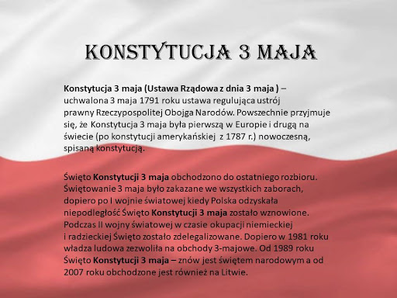

Slide 4
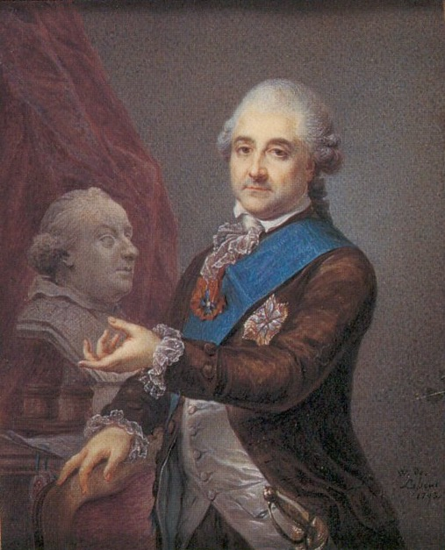
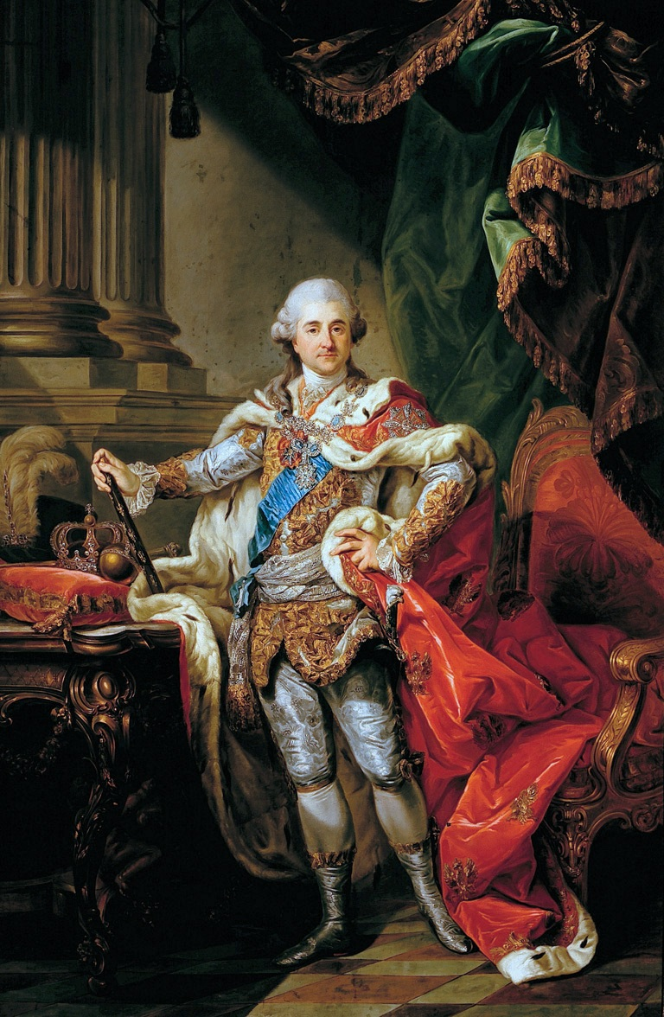
Konstytucje uchwalił Stanisław August Poniatowski wraz ze stanem skonfederowanym

Slide 5
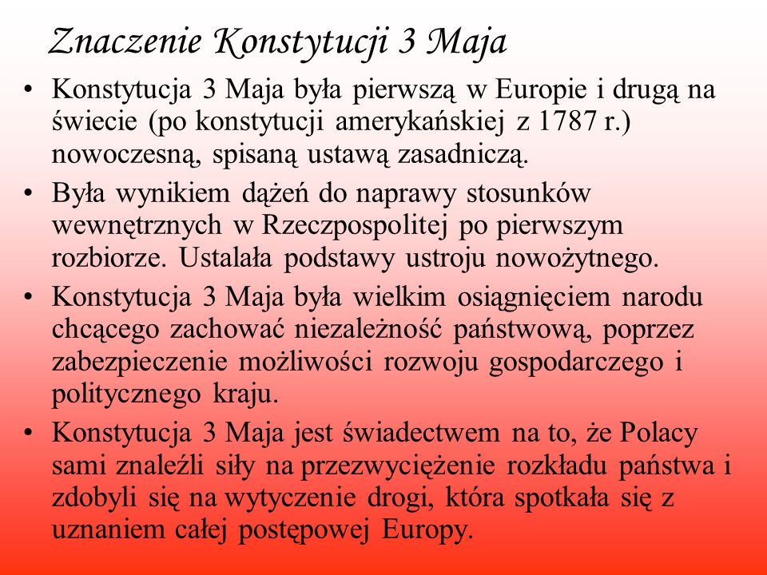

Slide 6
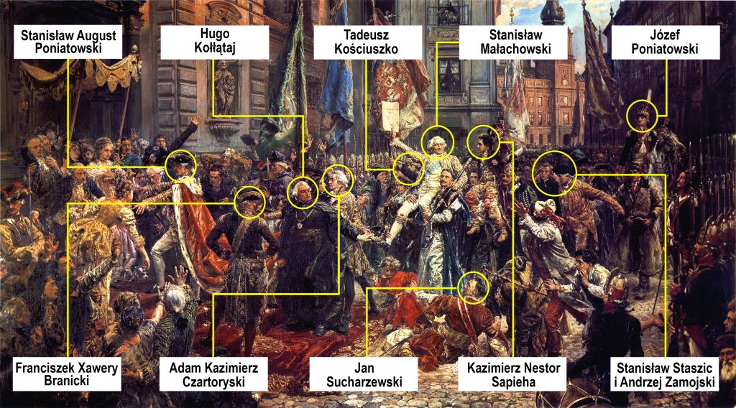

Slide 7
Konstytucja przestała w praktyce obowiązywać (straciła znaczenie) 24 lipca 1792 roku (w momencie przystąpienia króla Stanisława Augusta Poniatowskiego do konfederacji targowickiej) – czyli po nieco ponad 14 miesiącach, w ciągu których Sejm Czteroletni uchwalił szereg ustaw szczegółowych, będących rozwinięciem jej postanowień. Przestała natomiast być obowiązującym aktem prawnym (została derogowana) 23 listopada 1793 roku. Sejm grodzieński uznał wtedy Sejm Czteroletni za niebyły i uchylił wszystkie ustanowione na nim akty prawne

Slide 8
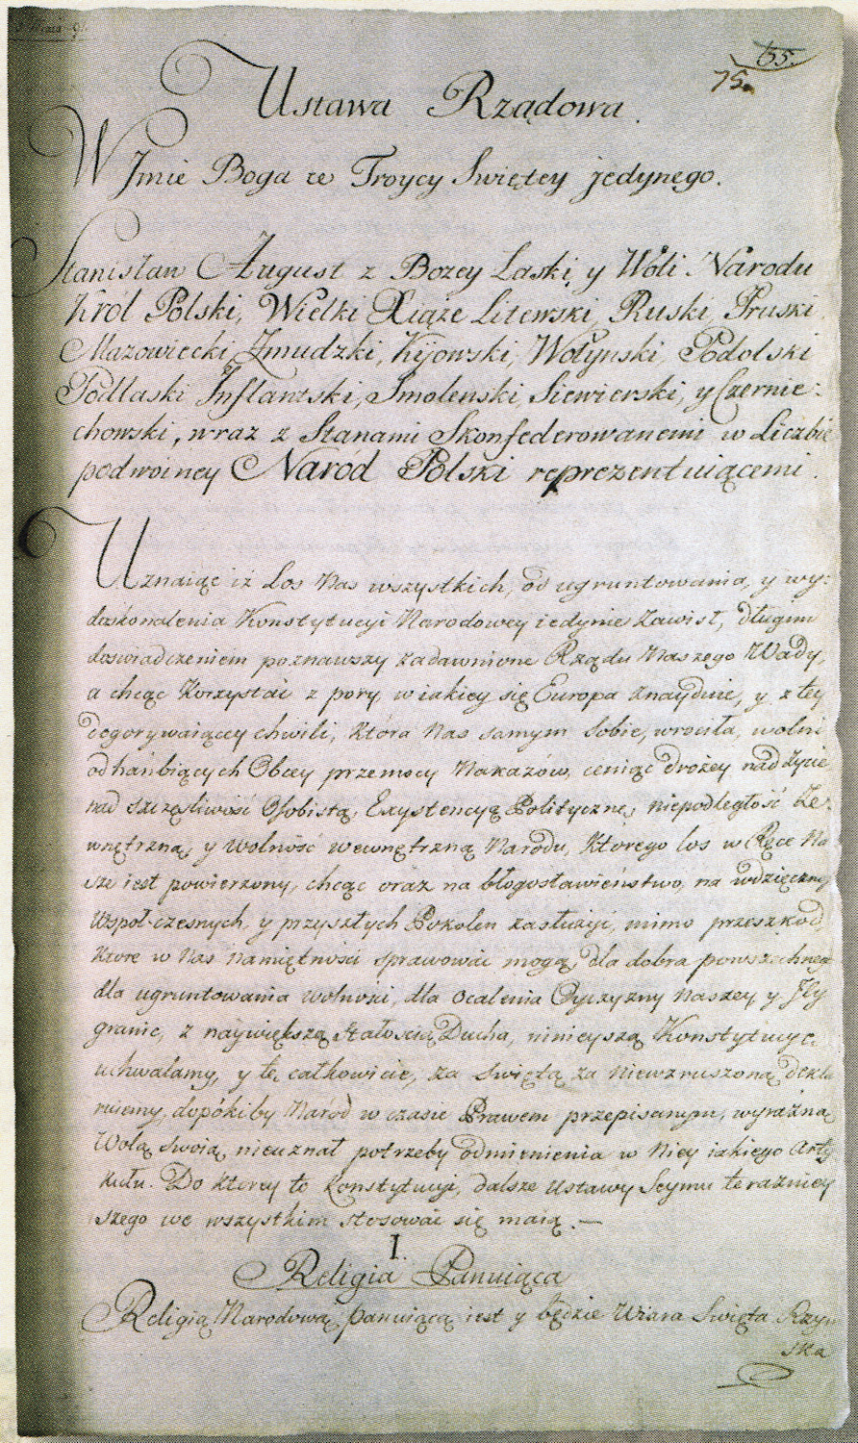
Treść konstytucji

Slide 9

Trzy Święta które obchodzimy co roku

Slide 10
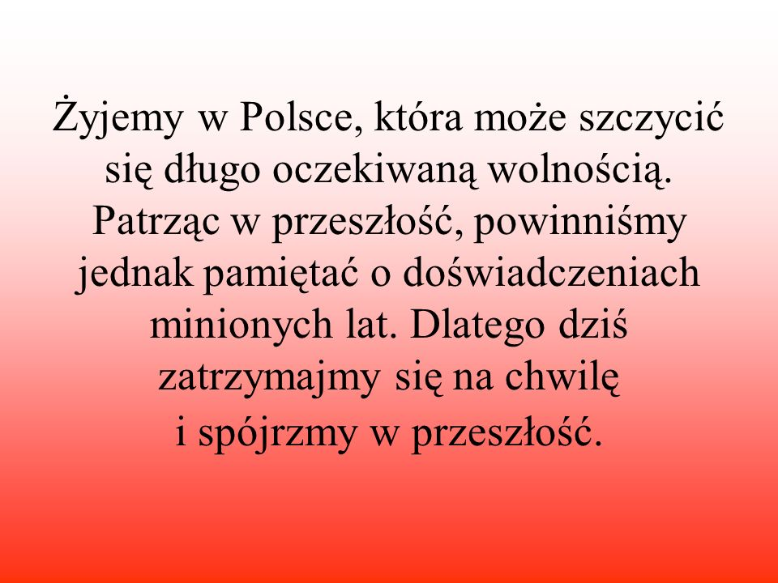

Slide 11

Dziękuje Za Uwagę, Pozdrawiam

